Slide 1
進捗報告
Al21120 三輪昇汰 2025/ 12/ 18

Slide 2
進捗
テストデータ量の追加
Pk,WDの測定
論文途中まで

Slide 3
コメントを含めたテストデータの作成
テスト目的
コメント未使用モデルとコメント使用モデルのPk, WDの比較
境界ラベルのルール
対象とした配信者のスタイル：視聴者から質問コメントをもらい，選択した質問に沿って雑談をするスタイル
トピック境界ラベルとして割り当てるのは，配信者が選択した質問コメントが移り変わったところを境界ラベルとし，手動でラベル付けを行う．

Slide 4
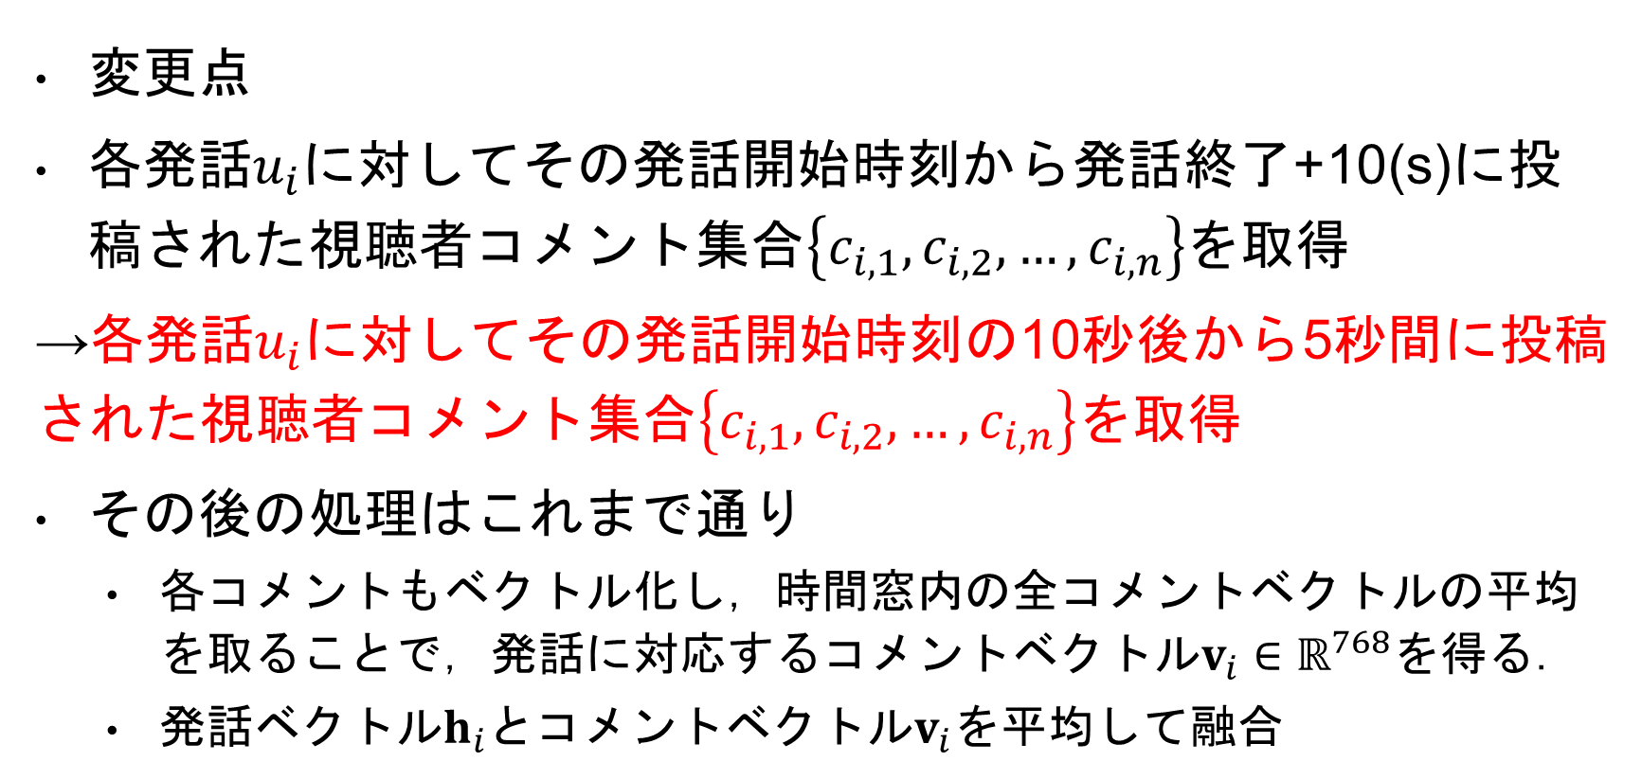
発話文とコメントの割り当て
変更点
各発話$u_{i}$に対してその発話開始時刻から発話終了+10(s)に投稿された視聴者コメント集合$\left\{c_{i,1},c_{i,2},…,c_{i,n}\right\}$を取得
→各発話$u_{i}$に対してその発話開始時刻の10秒後から5秒間に投稿された視聴者コメント集合$\left\{c_{i,1},c_{i,2},…,c_{i,n}\right\}$を取得
その後の処理はこれまで通り
各コメントもベクトル化し，時間窓内の全コメントベクトルの平均を取ることで，発話に対応するコメントベクトル$v_{i}∈ℝ^{768}$を得る．
発話ベクトル$h_{i}$とコメントベクトル$v_{i}$を平均して融合

Slide 5
測定結果
合計データ量： 1147文（６０分程度） 境界数12
コメント利用で精度がやや上昇
学習により約２０％程度の差

Slide 6
進捗と予定
トピック精度の測り方についての決定✅
トピック分割処理の実装✅
評価データの作成✅
モデルの学習を行う✅
発表題目案✅,要旨の作成✅
学習したモデルでPKとWDを測る（コメント利用なし）✅
コメントを利用した手法の実装✅
コメントなしとコメントあり手法の比較用テストデータの作成✅
コメントなしとコメントありのPk，WDの測定✅
実験結果からみられる傾向の分析（今週中）
論文原稿の作成（途中）

Slide 8
テスト結果（コメント未使用）
４エポック目のモデルが平均Pk,WDともに最高値
学習前と比べ，Pkは0.108767↑ WDは0.119067↑

Slide 9
実験結果分析内容
誤検出の要因分析
誤って境界と判断した場合
境界を見逃す場合
正解境界位置の前後の字幕，コメントのパターン分析

Slide 10
コメント利用版のテストデータの作成
テスト目的：コメント不使用モデルとコメント使用モデルの比較
前回のテストデータ生成との違い
字幕のみなら、複数の切り抜き動画をつなぐ → 境界は自動で明確に決まる
コメント数が一定数確保できるライブ配信にする必要がある（NewsCHの生放送ではコメント数が少ないため人気配信者の雑談配信を選択）
長尺（1〜3時間）に対して手でラベルを付けるのは手間もかかり、主観的な評価になってしまう．
生成手順
切り抜き動画（１動画に複数シーンのクリップを含む）を基にして，それぞれのシーン中に生放送中に投稿されたコメントを取得し，境界検出に利用する．境界ラベルはシーンの切り替りの発話点とし，テストデータとする．

